Slide 1
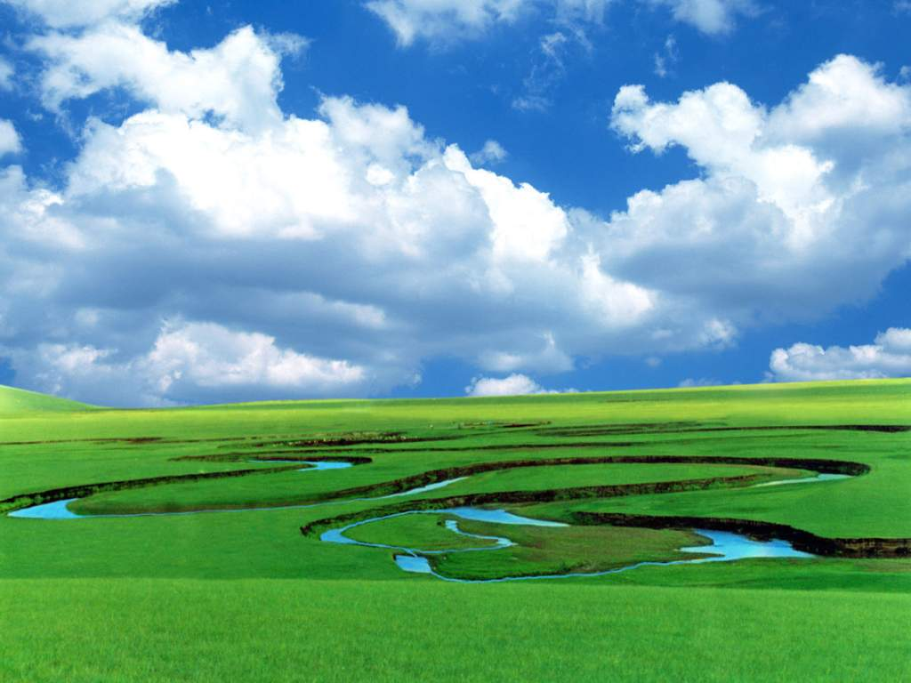
10、田园诗情
执教者：巫海燕

Slide 2
草原奶牛图
郁金香图
低地骏马图
家畜图
挤奶图
夜色图

Slide 3
自读要求：
请同学们自由地读一读课文，边读边画出你最喜欢的地方，并多读几遍．边读边想象画面，边读边体会情趣．

Slide 4
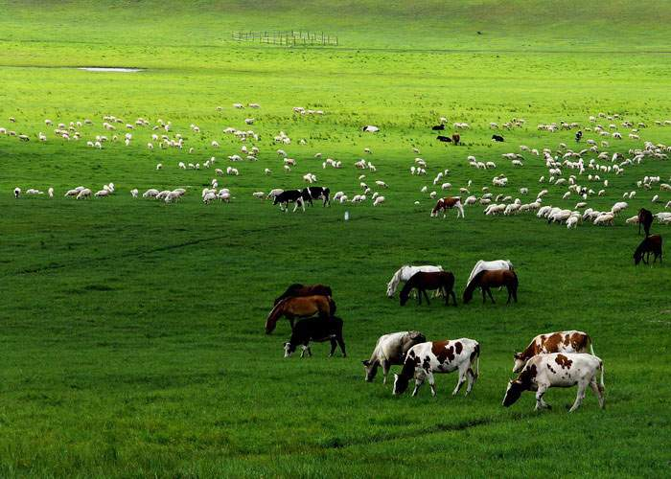

奶牛

Slide 5
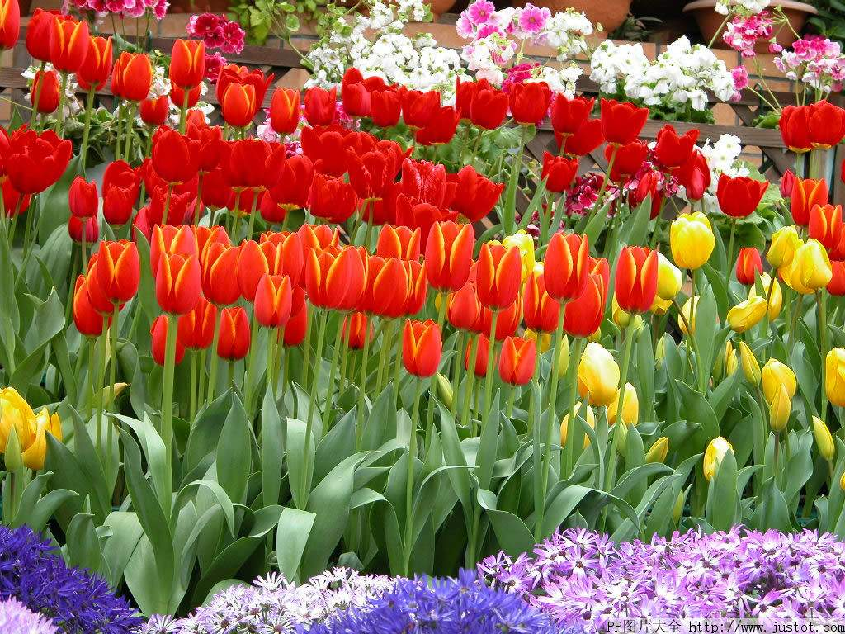
郁金香

Slide 6
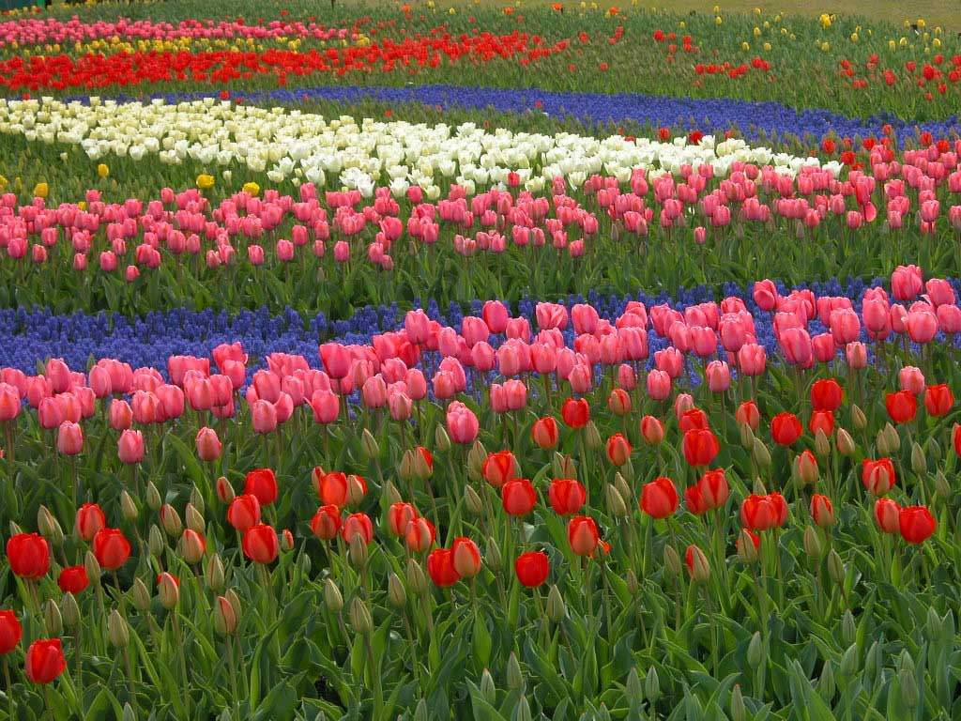
郁金香

Slide 7
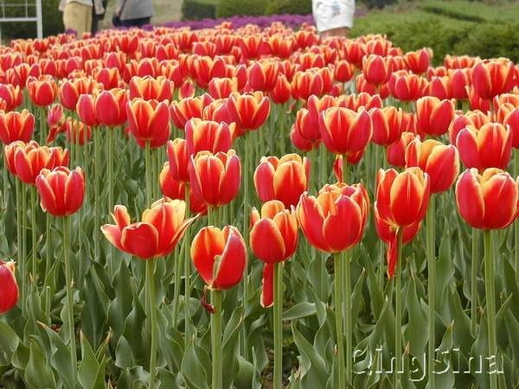
郁金香

Slide 8
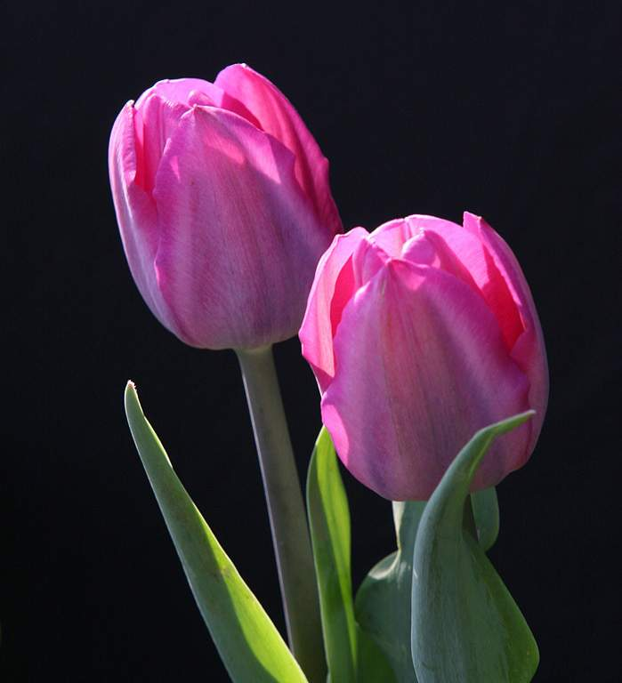
郁金香

Slide 9
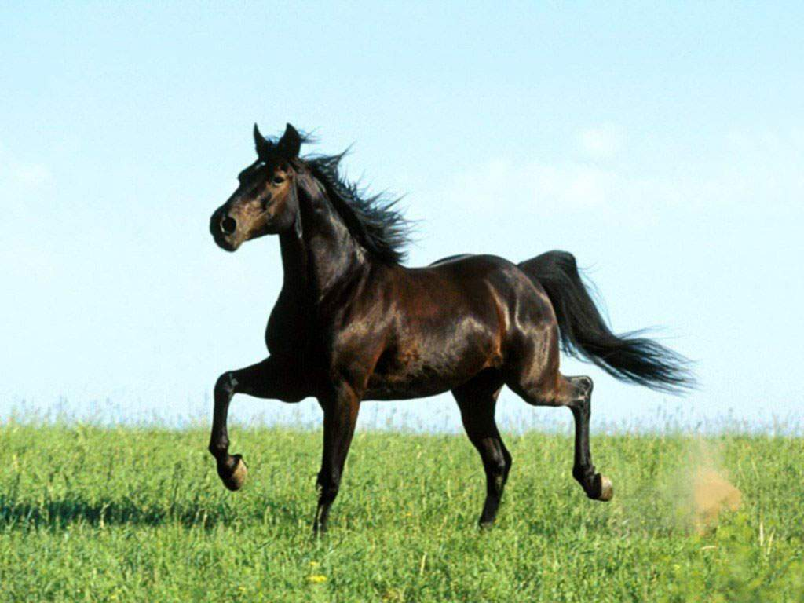
骏马图

Slide 10
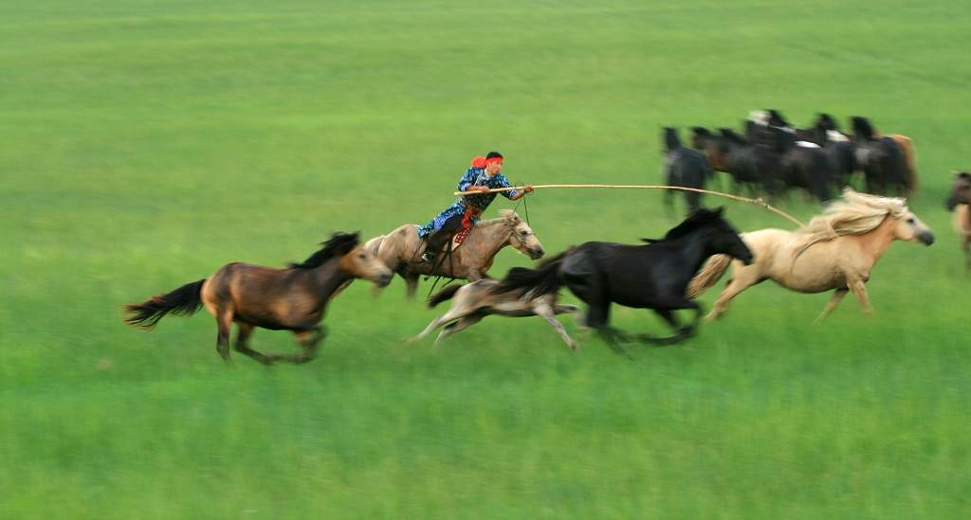
骏马图

Slide 11
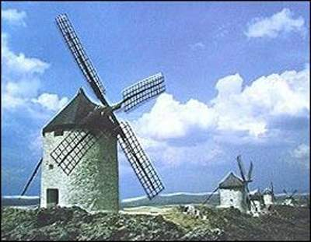
风车2

Slide 12
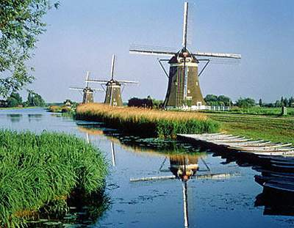
风车3

Slide 13
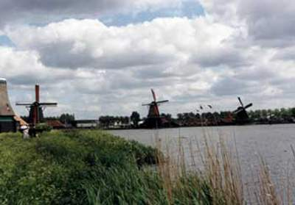
风车4

Slide 14
建议大家：
１、选择自己喜欢的美词美句反 复诵读，展开想象，积累背诵。
２、继续搜集这样的描写田园风光，或具有民族特色的自然景象的文章来读一读，比较、感受、积累。

